Slide 1
GEORGE GRISHIN
OAKESHOTT INSURANCE
LONDON-KIEV-MOSCOW

Slide 2
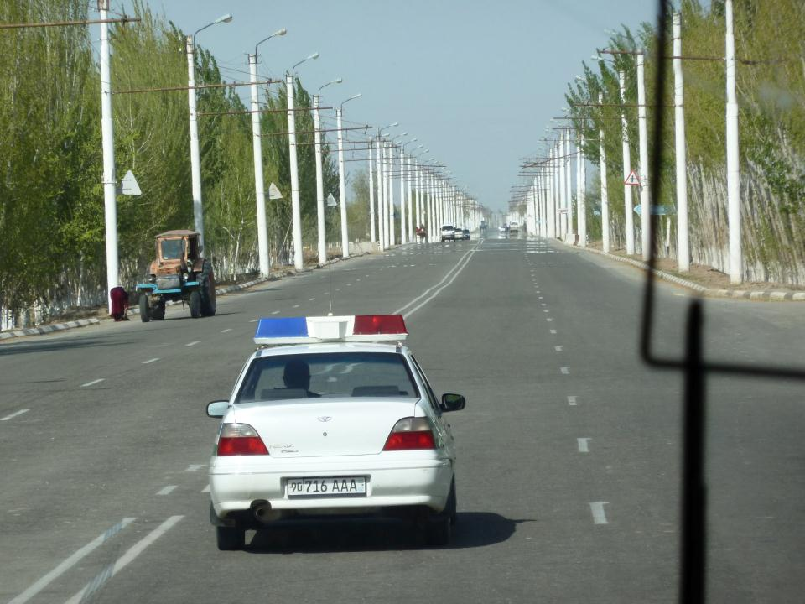

Slide 3
СТРАХОВАНИЕ – МЕЖКУЛЬТУРНО?
НАБЛЮДАЕМ ТЕНДЕНЦИЮ К ИНТЕРНАЦИОНАЛИЗАЦИИ СТРАХОВАНИЯ
УНИФИЦИРОВАННЫЕ УСЛОВИЯ ВО ВСЕМ МИРЕ
В ТО ЖЕ ВРЕМЯ, В ПОЛИТИКЕ – ОТХОД ОТ ПОНЯТИЯ МУЛЬТИКУЛЬТУРАЛИЗМ – НЕ МОЖЕТ БЫТЬ ОДИНАКОВОЙ КУЛЬТУРЫ ДЛЯ ВСЕХ
А НУЖНО ЛИ РАССМАТРИВАТЬ КУЛЬТУРНЫЙ АСПЕКТ В ТАКОЙ СУХОЙ ОТРАСЛИ, КАК СТРАХОВАНИЕ?

Slide 4
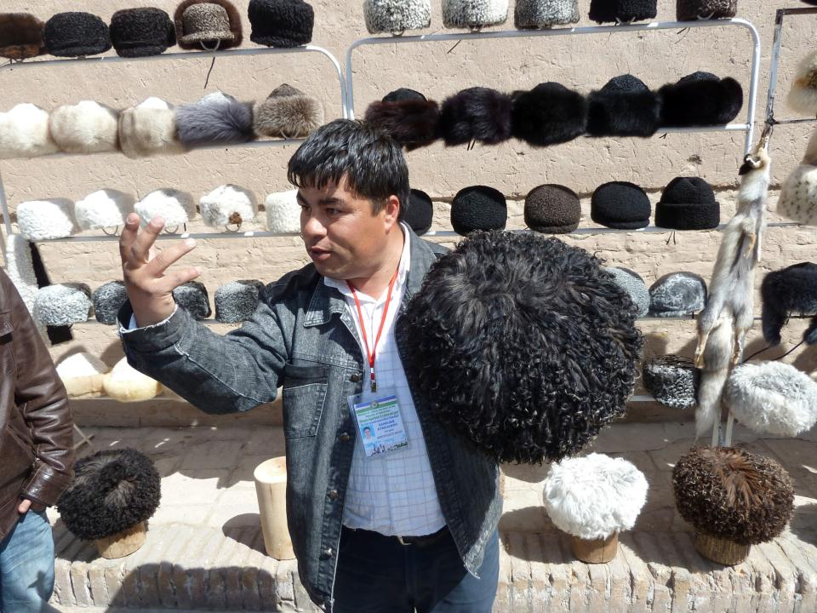

Slide 5
ЧТО ТАКОЕ КУЛЬТУРА?
С НАШЕЙ ТОЧКИ ЗРЕНИЯ – 4 АСПЕКТА
(1) «КУЛЬТУРНАЯ» КУЛЬТУРА = CULTURAL CULTURE– ОТ ХАЙАМА ДО ШЕКСПИРА ЧЕРЕЗ ПУШКИНА
(2) ОБЩАЯ КУЛЬТУРА = GENERAL CULTURE – ВКЛЮЧАЯ ЗНАНИЕ ЯЗЫКОВ и РЕЛИГИИ
(3) ПРОИЗВОДСТВЕННАЯ КУЛЬТУРА = INDUSTRIAL CULTURE – ДИСЦИПЛИНА, УДАЛЕННОСТЬ НАЧАЛЬСТВА
(4) ЮРИДИЧЕСКАЯ КУЛЬТУРА = LEGAL AND BUREAUCRATIC CULTURE – ВСЕ В ДОКУМЕНТЕ ИЛИ В НАМЕРЕНИЯХ СТОРОН?
СТРАХОВАНИЕ – СИМБИОЗ ЧЕТЫРЕХ КУЛЬТУР

Slide 6
«РУССКИЙ КЛУБ» С ВОСТОЧНЫМ ОТТЕНКОМ - I/12

Slide 7
ORIENTAL QUIZ
1. When in Uzbekistan, you have probably heard the names Timur and Tamerlane. Were these two by any chance relatives?
2. Which is the national animal of India?
3. Which Arabic word for a number gave Russians the common word for all numbers?
4. A Book of Verses underneath the Bough,
A Hum-Hum-Hum, a Hom-Hom-Hom — and Thou
Beside me singing in the Wilderness —
Oh, Wilderness were Paradise enow!

Slide 8
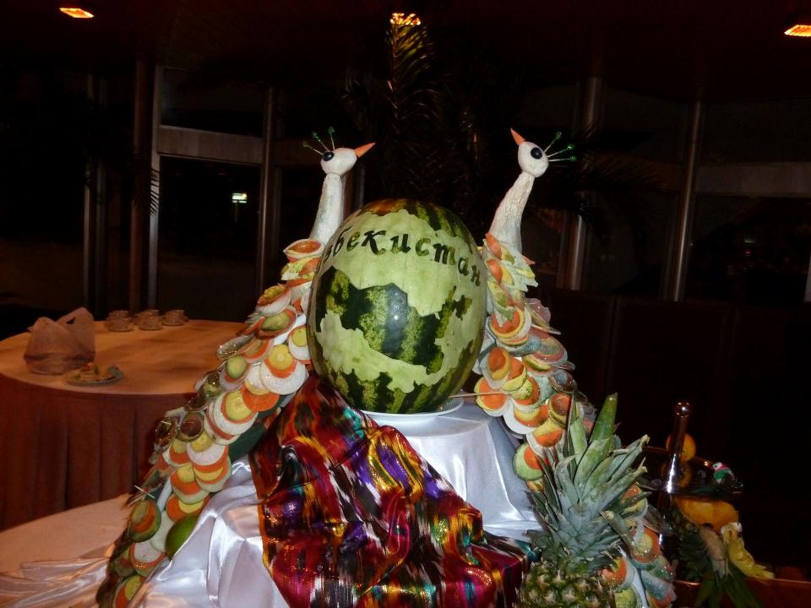
ORIENTAL QUIZ

Slide 9
ЧЬЯ КУЛЬТУРА?
КРУГ ОБЩЕНИЯ СТРАХОВЩИКОВ – КОРПОРАТИВНЫХ – «СРЕДНИЙ КЛАСС». ОДИН ИЗ КРИТЕРИЕВ – ВЫСШЕЕ ОБРАЗОВАНИЕ
США – ПРОЦЕНТ ДЕРЖАТЕЛЕЙ БАКАЛАВРЕАТОВ - 25%
ЕВРОПА – «ТРЕТИЧНОЕ ОБРАЗОВАНИЕ» = ВЫСШЕЕ? 7.8 % В 2002 В ПОЛЬШЕ, 7.7 % В ВЕЛИКОБРИТАНИИ, 7.1 % ВО ФРАНЦИИ
РОССИЯ – ВЫСШЕЕ ОБРАЗОВАНИЕ,, 2009 27.8 % ЭКОНОМИЧЕСКОГО АКТИВНОГО НАСЕЛЕНИЯ
ОЗНАЧАЕТ ЛИ ЭТО, ЧТО НАШ РЕГИОН СЛИШКОМ ОБРАЗОВАН?
И МОЖНО ЛИ УЧИТЬСЯ СТРАХОВАНИЮ У ЗАПАДА?

Slide 10
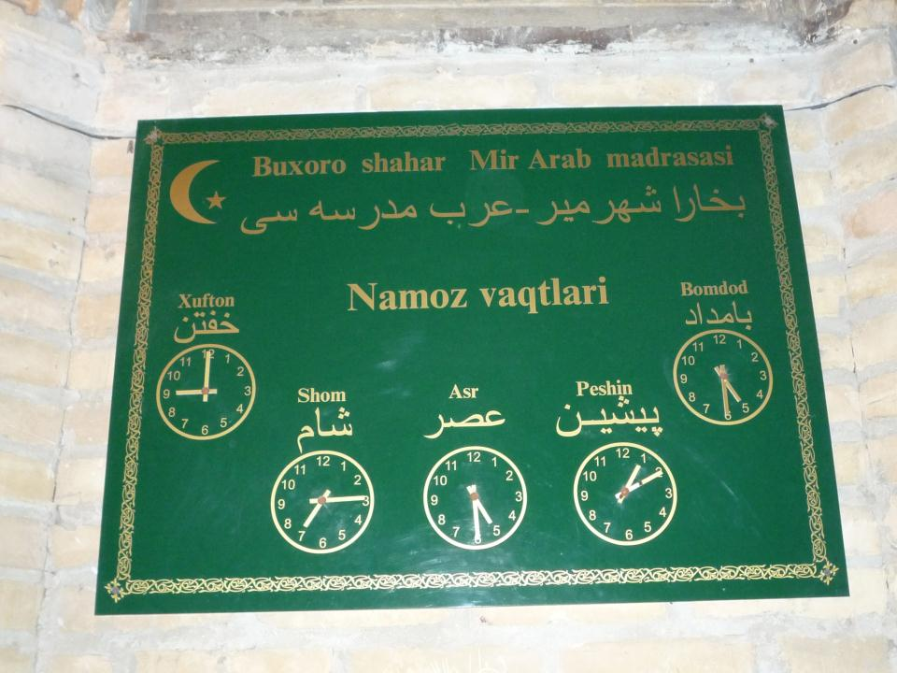

Slide 11
А СЕРЬЕЗНЕЕ… РЕЛИГИЯ И СТРАХОВАНИЕ?
СТРАХОВАНИЕ ПРОТИВОРЕЧИТ УСТОЯМ МУСУЛЬМАНСТВА?
ХАРАР = НЕОПРЕДЕЛЕННОСТЬ / МАЙСИР = АЗАРТ / РИБА = РОСТОВЩИЧЕСТВО
НО ВЗАИМНОЕ СТРАХОВАНИЕ – ПОДХОДИТ
И ПЕРЕСТРАХОВАНИЕ
ЗНАТЬ ТРАДИЦИИ – ПРАЗДНИКИ, НАПРИМЕР
- Студент, вы почему на лекции спите? - Я не сплю, я медленно моргаю.

Slide 12
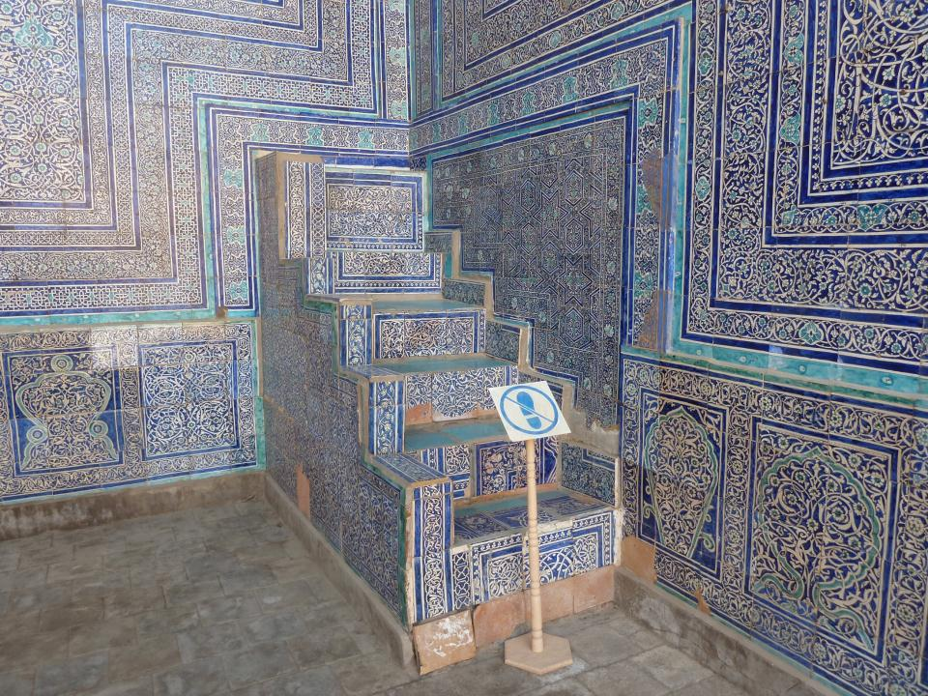

Slide 13
МОЖНО И НУЖНО УЧИТЬСЯ!
ВО-ПЕРВЫХ, ПОКА НЕ ДОГНАЛИ И ОБОГНАЛИ
ВО-ВТОРЫХ, ЧТОБЫ РАСПОЗНАВАТЬ ХОРОШИЕ ТЕНДЕНЦИИ И ОТБРАСЫВАТЬ НЕПРАВИЛЬНЫЕ
И УЧИТЬ-УЧИТЬ ЯЗЫК! ЧТОБЫ ПОЛПЯТОГО НЕ РАВНЯЛОСЬ HALF FIVE
И ЧТОБЫ НЕ ПОВТОРЯТЬ ОШИБОК БАНКАССЮРАНСА – PPI – ВОЗВРАТ МИЛЛИАРДОВ ЗАВЫШЕННЫХ ПРЕМИЙ
ОБ ЭТОМ – НОВАЯ КНИГА

Slide 14
НАЧИНАЕМ СО СТАРИНЫ
“Страхование – великий Стабилизатор торговли, производства, банковского дела и всего материального развития».
ФОРМА SG 1779
ОГОВОРКИ FPA – WA – ALL RISKS 1912
НЕ ПОНРАВИЛИСЬ КИТАЮ И ЯПОНИИ НОВЫЕ 1982ГО - НЕМОРЕХОДНОСТЬ
В 2009М ЛОНДОН ИЗМЕНИЛ

Slide 15
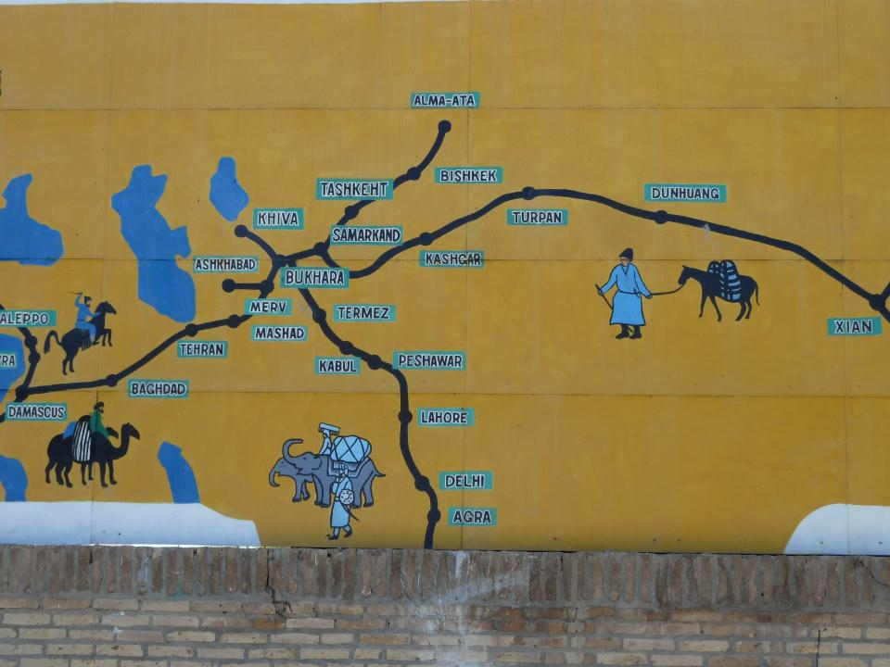

Slide 16
НАЧИНАЕМ СО СТАРИНЫ
ПОЛИС 1425
ПЕРЕВОЗКА ОТ МАРСЕЛЯ ДО БАРСЕЛОНЫ
Sicuti de mari, de ventu, de gentibus, de insendio, de rapina, de naufragio, de amicis, de inimicis et alterius cujuscumque dampnum divinum seu humanum, quod dixtus.
Риски моря, ветра, людей, пожара, грабежа, кораблекрушения, друзей, врагов, любые другие, божественные или человеческие.

Slide 17
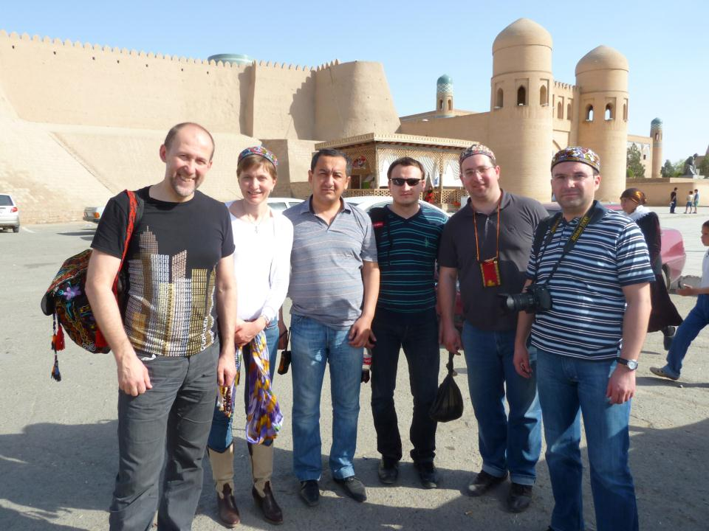

Slide 18
ПОРА В ДОРОГУ, СТАРИНА!
ВЫ – ГРУЗООТПРАВИТЕЛЬ. ПРОДАЕТЕ НА CIF.
ГРУЗ ПРОДАЕТСЯ ОДНИМ ЛИЦОМ ДРУГОМУ
С ПРИБЫЛЬЮ
С УСЛОВИЕМ ДОСТАВКИ,
НАХОДЯСЬ:
В ДВИЖЕНИИ
НА БОЛЬШИЕ РАССТОЯНИЯ
С НЕГАРАНТИРОВАННОЙ ДАТОЙ ПРИБЫТИЯ
НА ОТВЕТСТВЕННОСТИ ПЕРЕВОЗЧИКА

Slide 19
ЧЕМ СЛОЖНЫ ГРУЗЫ?
ДВА ИЛИ БОЛЕЕ СТРАХОВАТЕЛЕЙ – НЕЗНАКОМЫХ СТРАХОВЩИКУ
СТОИМОСТЬ НАДО ДОКАЗАТЬ
НЕДОСТАВКА ПО АДРЕСУ ИЛИ ВОВРЕМЯ
ФИЗИЧЕСКОЕ ПОВРЕЖДЕНИЕ
ИЛИ ПОЛОМКА НЕБОЛЬШОЙ ДЕТАЛИ
ТОРГОВЫЕ МАРКИ И ГАРАНТИЯ

Slide 20
СТРУКТУРА КНИГИ
WHY CARGO INSURANCE?
PRINCIPLES
WHO?
WHAT?
AMOUNT?
WHEN AND WHERE?
FROM WHICH RISKS?
ON WHICH TERMS?
CARRIERS
HOW TO INSURE?
HOW TO CLAIM?
RECOVERIES
CARRIERS’ DEFENCES

Slide 23
О ЧЕМ ПИШЕМ?
НЕСКОЛЬКО ПРИМЕРОВ НАВСКИДКУ
SUBJECTIVITIES – NEW WARRANTIES?
СРАВНЕНИЕ ICC 1982 – 2009 - FPA (СМ. БРОШЮРУ)
СРАВНЕНИЕ УСЛОВИЙ АНГЛИЙСКИХ – РОССИЙСКИХ – УКРАИНСКИХ - КОНТИНЕНТАЛЬНЫХ
ПЯТЬ СХЕМ – ВИДОВ УБЫТКОВ (СМ. СЛЕД. СЛАЙД – © GG)

Slide 25
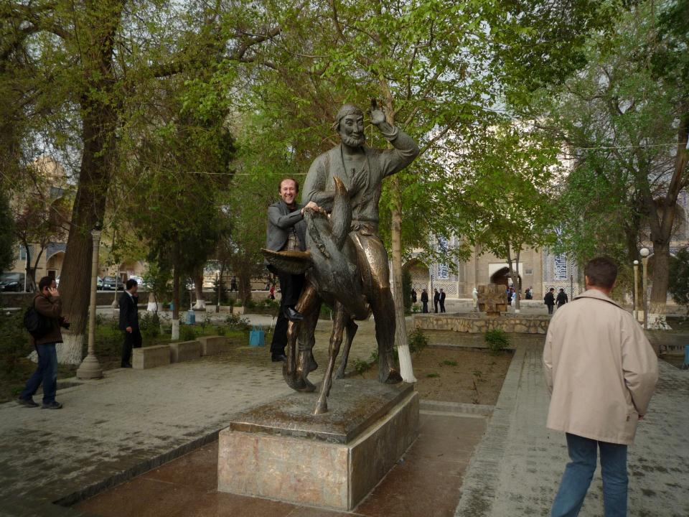

Slide 26
КАК СЧИТАЮТСЯ СУММЫ В DSU

Slide 27
КАК СЧИТАЮТСЯ СУММЫ В DSU
AC – VARIABLE COST / BD – TOTAL COST / AE – TOTAL REVENUE
INSURABLE INTEREST = GROSS PROFIT = NET PROFIT DE + FIXED COST FC
Основная причина роста детской жестокости - это пазлы на две тысячи фрагментов.
ПОВЕРЬТЕ – НИЧЕГО ЗАУМНОГО НЕТ!
НЕ ЗАРАБОТАЛА ТЭЦ ИЛИ НАСОСНАЯ СТАНЦИЯ: ВОЗМЕЩАЕТСЯ НЕПОЛУЧЕННАЯ ПРИБЫЛЬ
БУХГАЛТЕРСКАЯ ОПЕРАЦИЯ – НО ОБЕРЕГАЕТ ОТ ГРОМАДНЫХ УБЫТКОВ

Slide 28
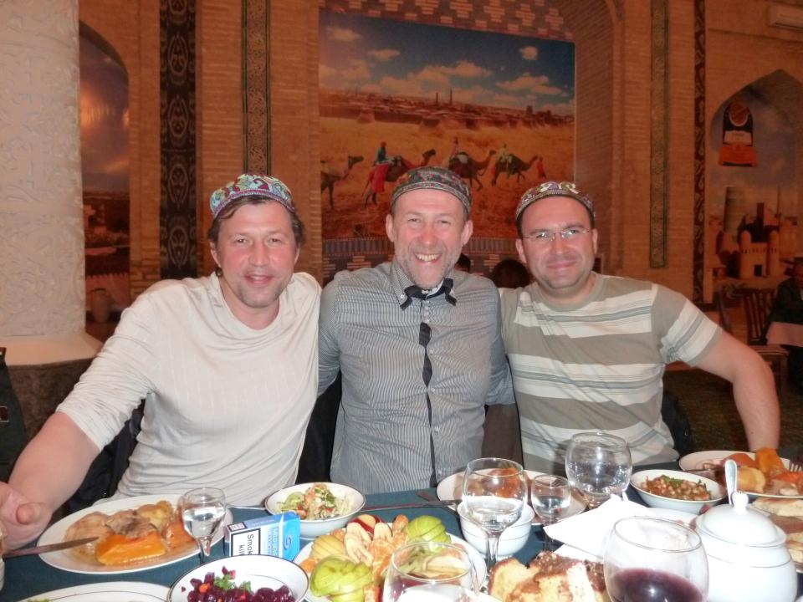

Slide 29
ОПАСНЫЕ ЗОНЫ
Афганистан 5.0 / Сирия 5.2 / Йемен 5.1 / Судан 5.0 / Пакистан 4.9 / Ирак, Сомали 4.7 / Нигерия 4.5 / Ливан, Ливия 4.2 / Южный Судан 4.1 / Зимбабве, Демократическое Конго 3.9 / Аденский Залив, Боливия, Эфиопия 3.7 / Алжир, Центральная Африканская Республика, Гвинея, ПА 3.6 / Кения, Кот д’Ивуар 3.5 / Колумбия, Мадагаскар 3.4 / Чад 3.3 / Иран, Мали, Россия (Северный Кавказ) 3.2
А САНКЦИИ? ИРАН?

Slide 30
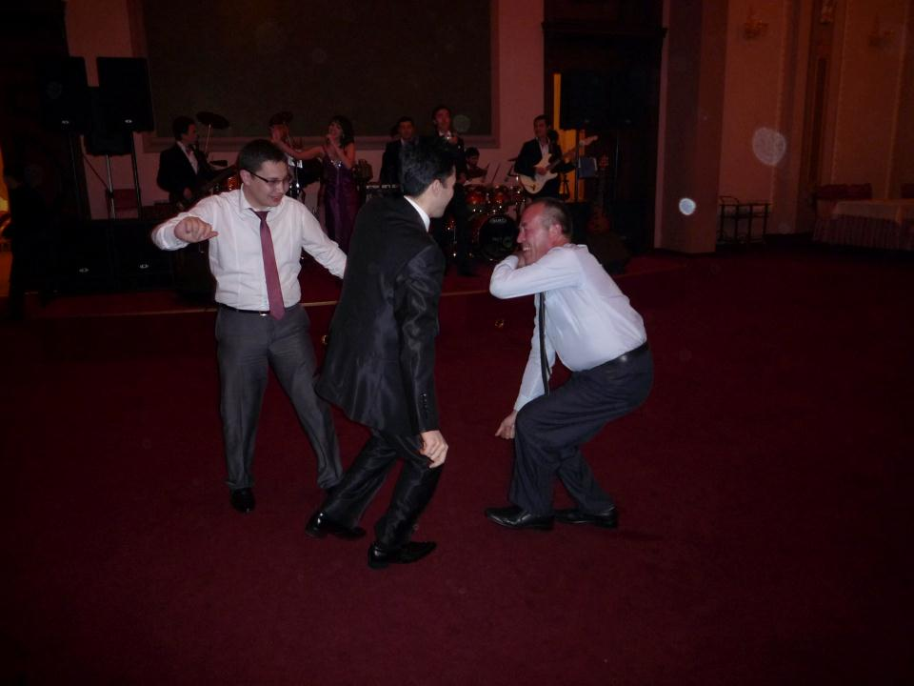

Slide 31
WECANHELP@ OAKINSUR.COM
НЕ СО ВСЕМ НАМИ ЖЕ НАПИСАННЫМ МЫ СОГЛАСНЫ. ВОТ, НАПРИМЕР, ШУТКА:
Бизнес - это такая игра, в которой выигрывает тот, кто лучше знает правила, а проигрывает тот, кто их исполняет.
СЕРЬЕЗНО ЖЕ: СТРАХОВАНИЕ – ЭТО ПАРТНЕРСТВО
ИЗБЕЖАТЬ УБЫТКОВ МОЖЕМ ТОЛЬКО МЫ ВМЕСТЕ
СТРАХОВЩИК – СТРАХОВАТЕЛЬ – И БРОКЕР

Slide 32
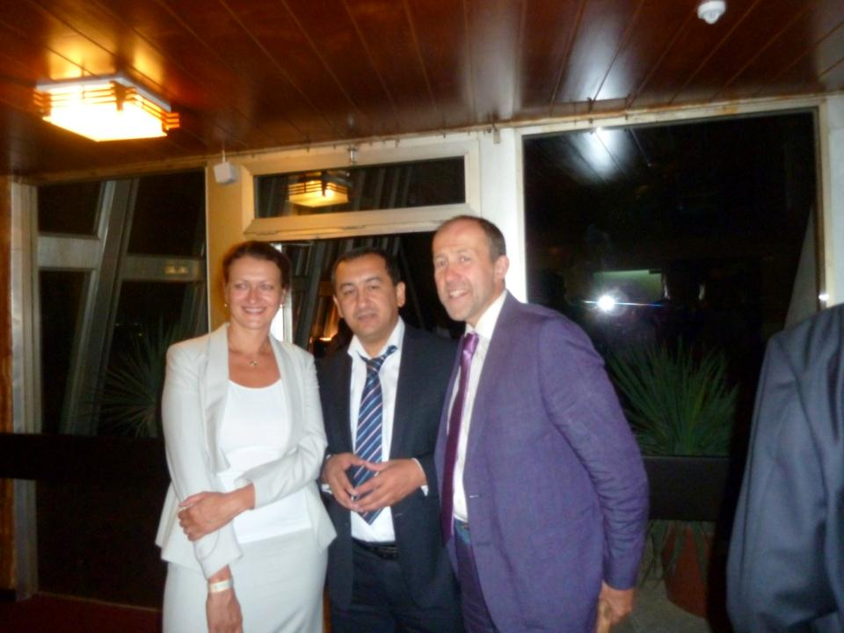

Slide 33
ПОРА В ДОРОГУ, СТАРИНА!
ПЛАН ВЫХОДА – КОНЕЦ 2012ГО (НЕ СВЕТА – ГОДА!)
ЕСЛИ ХОТИТЕ ПОСОТРУДНИЧАТЬ –
GRISHINS@ME.COM
ДАВАЙТЕ ВМЕСТЕ РАЗВИВАТЬ СТРАХОВАНИЕ ГРУЗОВ!
ОНО ОЧЕНЬ ИНТЕРЕСНОЕ
БЛАГОДАРЮ ЗА ВНИМАНИЕ

